Slide 1
Stochastic Gradient Descent
23011577 컴퓨터공학과 이영빈

Slide 2
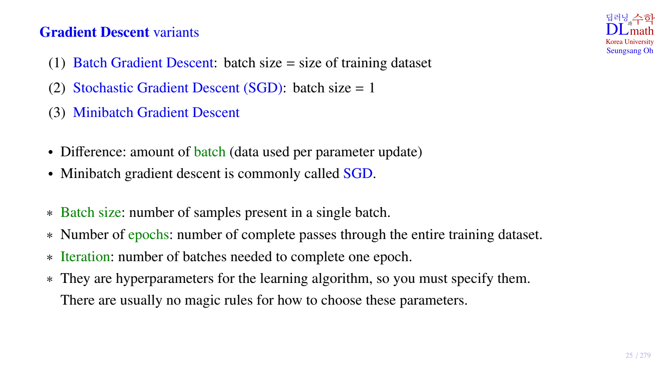
Notes:
Batch Gradient Descent는 전체 훈련 데이터를 한꺼번에 사용해서 파라미터를 업데이트합니다. → 배치 사이즈가 전체 데이터 크기입니다.
Stochastic Gradient Descent, 줄여서 SGD는 한 번에 샘플 하나씩 사용해서 매번 업데이트합니다. → 배치 사이즈가 1입니다.
Minibatch Gradient Descent는 전체 데이터 중 일부만 랜덤하게 묶어서 한 번에 업데이트하는 방식입니다. → 보통 우리가 말하는 SGD는 사실 이 minibatch 방식을 말합니다.
왜 이렇게 나뉘게 되었을까요? 사실, 우리가 지금 많이 쓰는 미니배치 방식은 말 그대로 하이브리드 방식이라고 볼 수 있어요.
완전한 배치 방식은 계산량이 너무 많아서 느리고, 스토캐스틱 방식은 빠르긴 한데 너무 불안정하게 요동치죠.
그래서 두 장점을 적절히 섞자 해서 나온 게 미니배치입니다.
적당히 빠르면서, 적당히 안정적이고, 병렬 처리도 가능해서 실제 딥러닝에서는 거의 표준처럼 쓰이죠.
그래서 요즘은 그냥 ‘SGD 쓴다’라고 하면 사실은 미니배치 방식의 SGD를 의미하는 경우가 많습니다.
그리고 여기서 알아둘 용어들이 있습니다:
Batch size: 한 번 업데이트할 때 쓰는 데이터의 개수
Epoch: 전체 데이터셋을 한 번 다 쓰고 나면 1 에폭
Iteration: 에폭을 구성하는 배치의 수 (즉, 한 에폭 안의 반복 횟수)
이 세 가지는 다 하이퍼파라미터라서 우리가 직접 정해줘야 합니다. 정답은 없고, 여러 번 실험해보면서 튜닝하는 게 보통입니다.

Slide 3
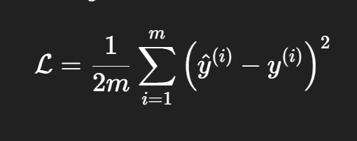
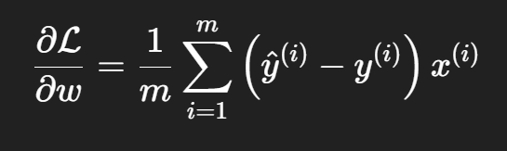

data
parameter
update
forward pass
cost 계산
backpropagation
예$측값 \hat{y}$ 생성
Notes:
먼저, 배치 데이터를 모델에 넣어서 forward pass를 진행합니다. → 모델이 예측값 와이햇을 만들어내죠.
그다음, 이 예측값과 실제 정답 y를 비교해서 cost, 즉 손실 값을 계산합니다.
이 손실을 기준으로 backpropagation을 통해 모델 파라미터에 대해 미분(gradient)을 계산하고,
계산된 gradient로 parameter update가 일어납니다. → 이렇게 해서 한 번의 학습 사이클이 끝나는 거예요.

Slide 4
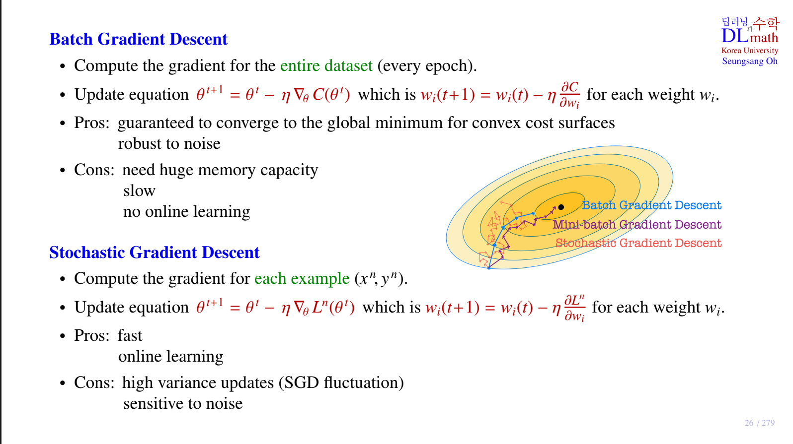

Notes:
자, 먼저 Batch Gradient Descent부터 보겠습니다.
Batch 방식은 말 그대로, 전체 데이터를 한 번에 다 사용해서 gradient를 계산합니다. 그래서 파라미터는 한 epoch마다 딱 한 번만 업데이트되죠.
장점은, 이 방식이 안정적이고, 특히 cost surface가 convex일 경우에는 전역 최적점으로 수렴한다는 보장이 있습니다.
또, 노이즈에도 꽤 강한 편입니다.
근데 단점도 있어요. 일단 전체 데이터를 메모리에 올려야 하다 보니까, 메모리 부담이 크고, 한 번 업데이트하는 데도 시간이 오래 걸리는 편입니다. 그리고 온라인 학습, 즉 실시간 학습은 안 됩니다.

Slide 5
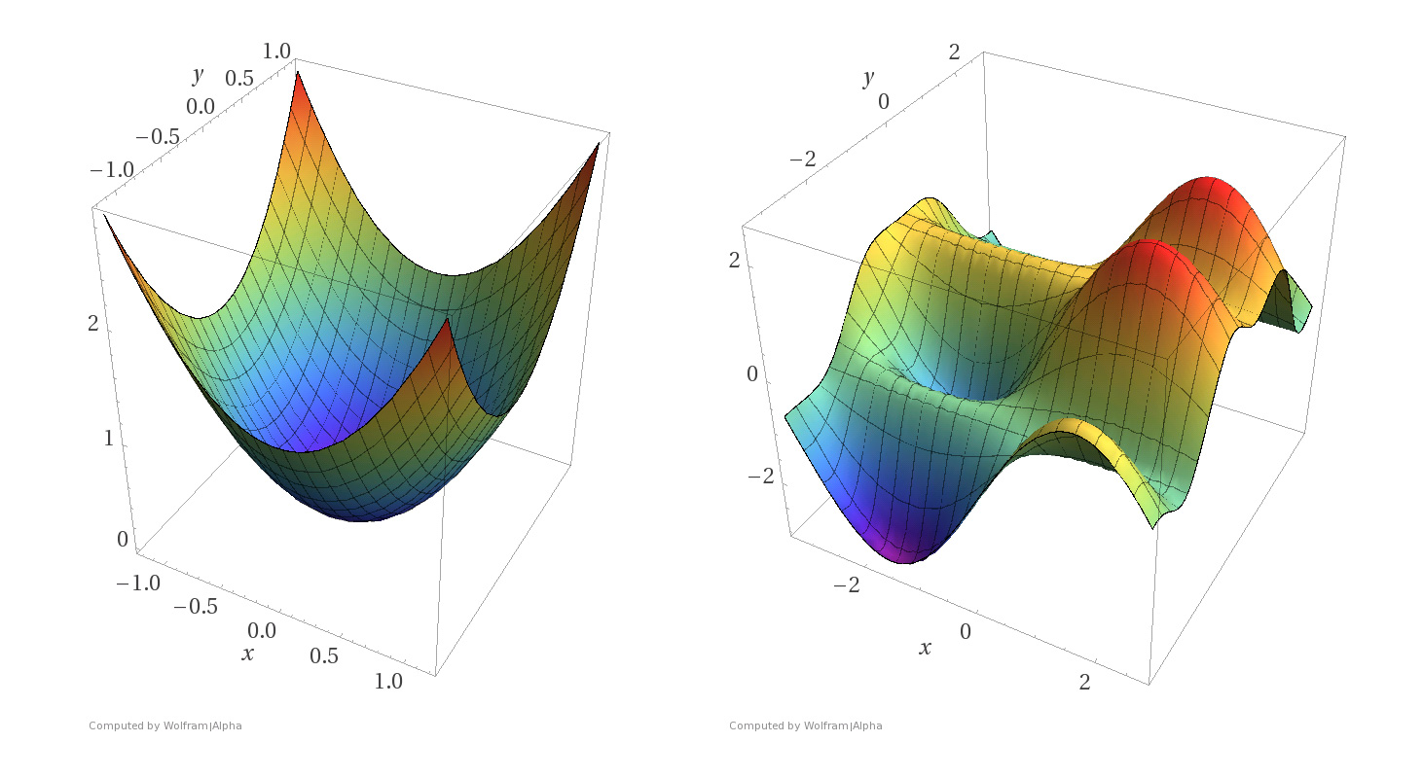
Notes:
자 convex한 surface가 뭔지 잘 안 와닿으실텐데 그림으로 설명드리자면,
여기 보시면 왼쪽 그림은 convex surface, 오른쪽은 non-convex surface입니다.
✅ 왼쪽: Convex surface
이런 형태는 딱 그릇 모양이에요. 전체가 아래로 휘어져 있고, 딱 하나의 global minimum만 존재하죠.
이럴 땐 batch gradient descent처럼 전체 데이터를 보고 한 번에 gradient를 계산해서 내려가면, 언제 어디서 시작하든 global minimum에 도달할 수 있습니다. 즉, 수렴이 보장돼요.
반면에 오른쪽처럼 구불구불한 지형, 이게 non-convex예요. 여긴 보시면, 여러 개의 local minimum이 있죠. 즉, 진짜 최저점(global minimum) 말고도, 내려가다 보면 **중간에 걸릴 수 있는 곳들(local minimum)**이 있는 겁니다.
이런 경우는 gradient descent가 어디서 시작하느냐에 따라 local minimum에 갇힐 수 있고, global minimum까지 못 갈 수도 있어요.
그래서 실전에서는 이런 non-convex한 cost surface에서 gradient descent가 잘 작동하도록 learning rate 조절, 초기값 설정, 혹은 SGD나 mini-batch를 이용해서 local minimum에서 빠져나오도록 노이즈를 일부러 활용하기도 합니다.

Slide 6
Notes:
그 다음은 Stochastic Gradient Descent, 줄여서 SGD입니다.
SGD는 아까와 반대로, 데이터 하나하나마다 파라미터를 업데이트합니다. 즉, 예측하고 손실 계산한 뒤 바로바로 gradient 계산해서 업데이트하는 구조죠.
이 덕분에 속도는 빠르고, 특히 데이터가 실시간으로 들어오는 상황, 즉 온라인 학습이 가능하다는 장점이 있어요.
하지만 단점은, 이렇게 한 샘플씩 업데이트하다 보니까 gradient가 들쭉날쭉하고 불안정할 수 있다는 점, 그리고 노이즈에 민감하다는 문제가 있습니다.

Slide 7
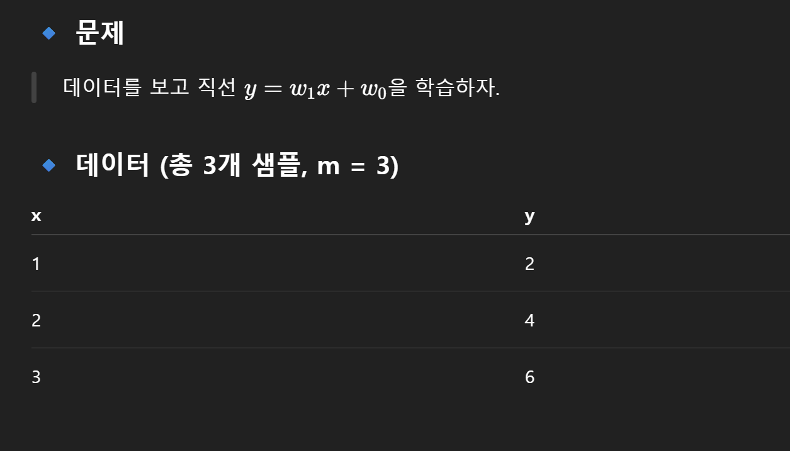
Notes:
이렇게 추상적으로만 얘기하면 잘 안 와닿을 테니 예시를 들어드리자면,
다음과 같은 문제가 있고
다음과 같이 총 3개의 샘플이 있다고 가정합시다

Slide 8
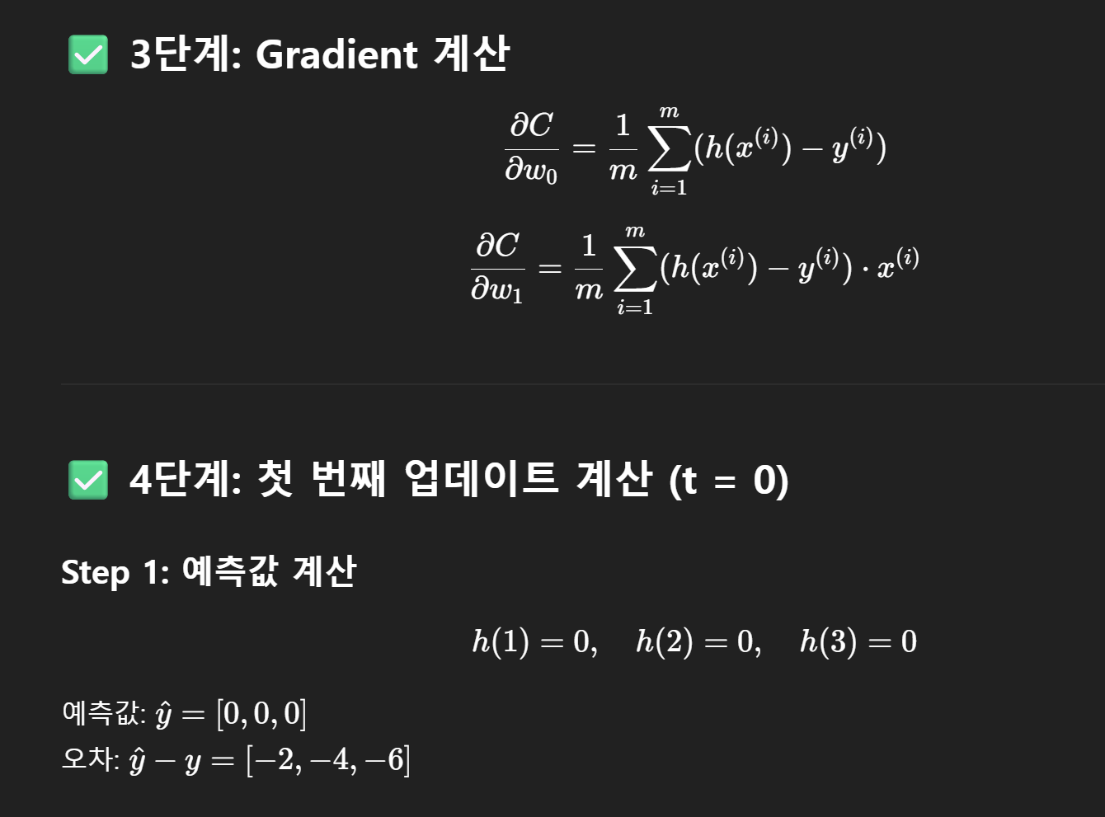

Slide 9
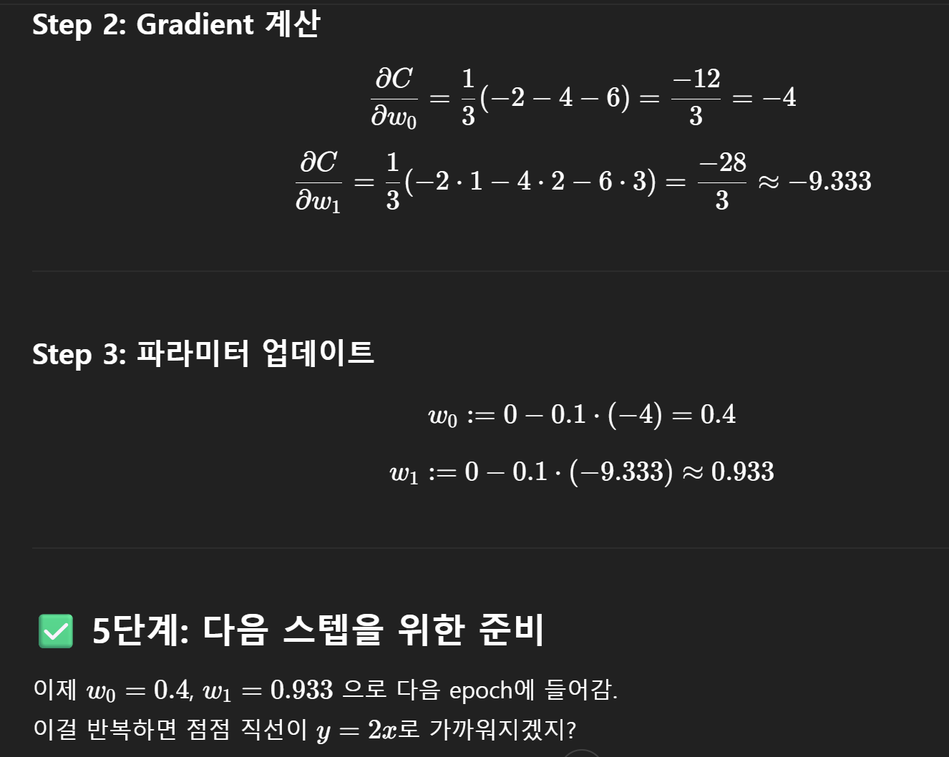

Slide 10
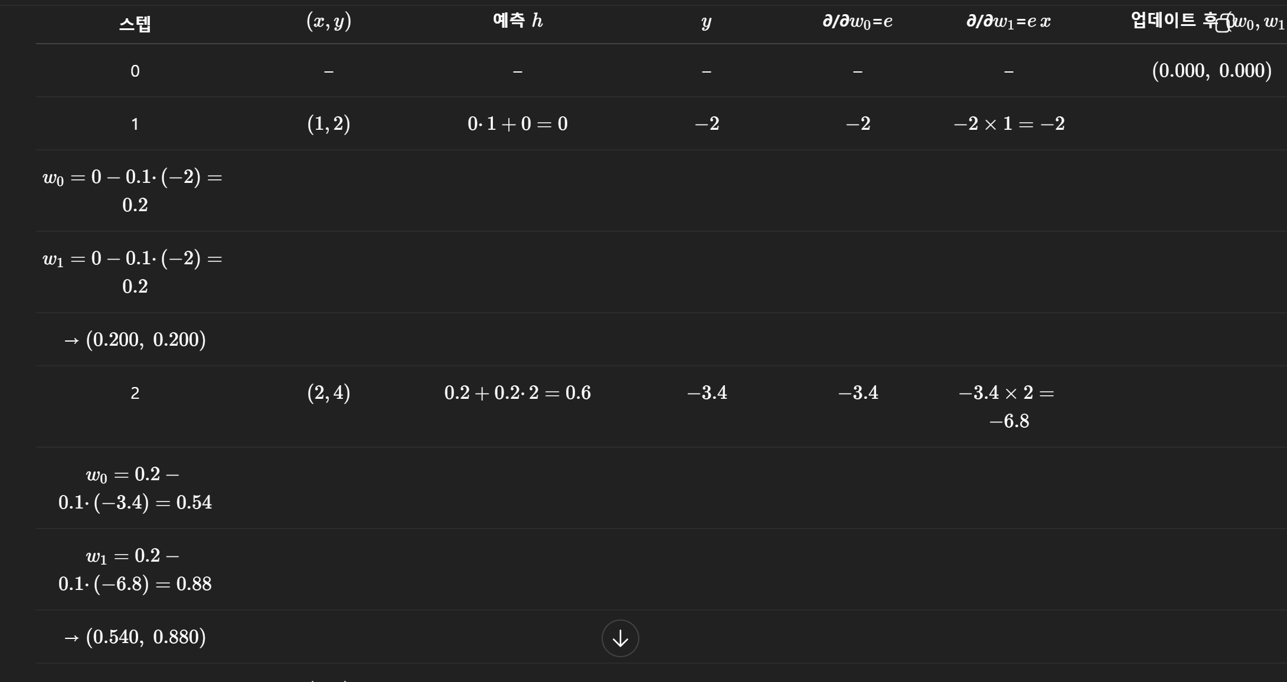
Notes:
SGD는 이제 이런식으로 매 샘플마다 즉시 업데이트하는 특징이 있습니다.

Slide 11
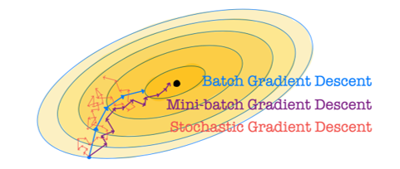
Notes:
자, 이 그림은 세 가지 Gradient Descent 방식의 파라미터 이동 경로를 보여줍니다.
🔵 먼저 파란색, Batch Gradient Descent입니다.
보시면 경로가 직선처럼 부드럽게 이동하죠?
전체 데이터를 한 번에 사용해서 gradient를 계산하기 때문에, 매우 안정적으로, 노이즈 없이 global minimum을 향해 갑니다.
하지만 한 번 움직일 때 계산량이 크고 느려요.
🔴 다음은 빨간색, **Stochastic Gradient Descent (SGD)**입니다.
경로가 들쭉날쭉, 불안정하게 움직이는 걸 볼 수 있죠.
이건 데이터 한 개씩 사용해서 바로바로 업데이트하니까 계산은 빠르지만, 노이즈가 커서 많이 흔들립니다.
대신 이런 랜덤성이 있어서, local minimum을 탈출할 수 있는 장점도 있어요.
🟣 마지막은 보라색, Mini-batch Gradient Descent입니다.
이건 말 그대로 두 방식의 절충형이에요.
몇 개의 데이터만 모아서 업데이트하니까 적당한 안정성과 속도, 둘 다 챙깁니다.
실제로는 이 방식이 가장 많이 쓰입니다.
요약하면, Batch는 느리지만 안정적, Stochastic은 빠르지만 불안정, Mini-batch는 그 중간을 잘 조절한 방법이라고 보시면 됩니다.

Slide 12
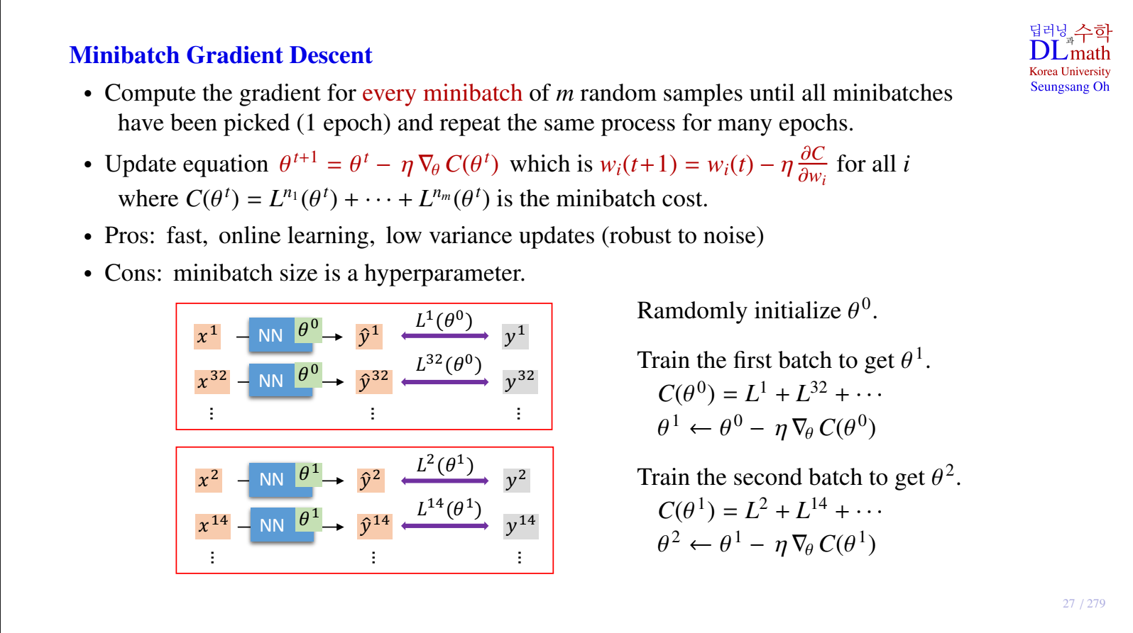

사용자가 직접 설정
Notes:
자, 이제 여기 보시는 그림처럼, 첫 번째 배치에서는 x¹, x³² 같은 샘플들이 사용되고, 두 번째 배치에서는 x², x¹⁴ 같은 전혀 다른 샘플들이 사용되고 있죠.
그런데 이 숫자들—32, 14—이게 무슨 의미냐면, 사실 이건 그냥 무작위로 선택된 샘플 번호예요. 실제로는 전체 데이터셋에서 랜덤하게 샘플을 추출해서 미니배치를 구성하게 되거든요.
그런데 여기서 중요한 문제가 하나 생깁니다.
만약에 우리가 진짜 그냥 무작위로만 샘플을 선택한다면, 특정한 샘플이 여러 번 반복해서 뽑힐 가능성이 생기고, 반대로 어떤 샘플은 한 번도 학습에 쓰이지 않을 수도 있어요.
이렇게 되면 전체 데이터 분포를 제대로 반영하지 못해서 학습이 편향되거나 과적합될 위험이 커집니다.
그래서 실제 학습에서는, 매 epoch 시작 전에 전체 데이터를 한 번 섞고, 그 다음에 겹치지 않게 일정한 크기로 나눠서 미니배치 그룹을 구성해요.
이렇게 하면 모든 데이터를 한 번씩은 고르게 학습에 반영할 수 있고, 모델이 특정 샘플에만 의존하지 않고 더 일반화된 방향으로 학습됩니다.
다시 말해서, 단순히 랜덤하게 뽑는 게 아니라 **"전체 데이터를 다 쓰면서도 랜덤성을 유지하는 구조"**로 만들어진 게 바로 이 미니배치 전략이라고 보시면 됩니다.
그리고 여기서 중요한 건, 우리가 얼마나 많은 샘플을 한 배치에 넣을지—즉 미니배치의 크기는 성능에 직접적인 영향을 주는 중요한 하이퍼파라미터라는 거예요.
너무 작으면 계산은 빠르지만, 파라미터 업데이트가 너무 불안정해지고요. 너무 크면 안정적이지만, 메모리와 계산량이 커지죠.
따라서 이 **배치 사이즈(batch size)**는 다른 하이퍼파라미터들—예를 들면 학습률(learning rate), **에폭 수(epoch)**처럼 실험을 통해 적절한 값을 찾아야 하는 중요한 요소라고 보시면 됩니다.

